Slide 1

Začlenění přípravku Mylotarg do rutinní léčby AML
– první praktické zkušenosti
Tomáš Szotkowski

Slide 2
Mylotarg (gemtuzumab ozogamicin)
antiCD33 monoklonální protilátka, konjugovaná s cytotoxickým calicheamicinem
indikace:
  kombinovaná terapie s daunorubicinem a cytarabinem
  při léčbě pacientů od 15 let s dříve neléčenou CD33-pozitivní primární akutní myeloidní leukémií, s výjimkou akutní promyelocytární leukémie (APL)

Slide 3
Mylotarg
úhrada v ČR:
  příznivé nebo střední cytogenetické riziko
  stav výkonnosti 0-1 dle ECOG
  během 1. indukční fáze terapie a u pacientů, kteří dosáhli kompletní remise, následně též maximálně ve dvou fázích konsolidační terapie

Slide 4
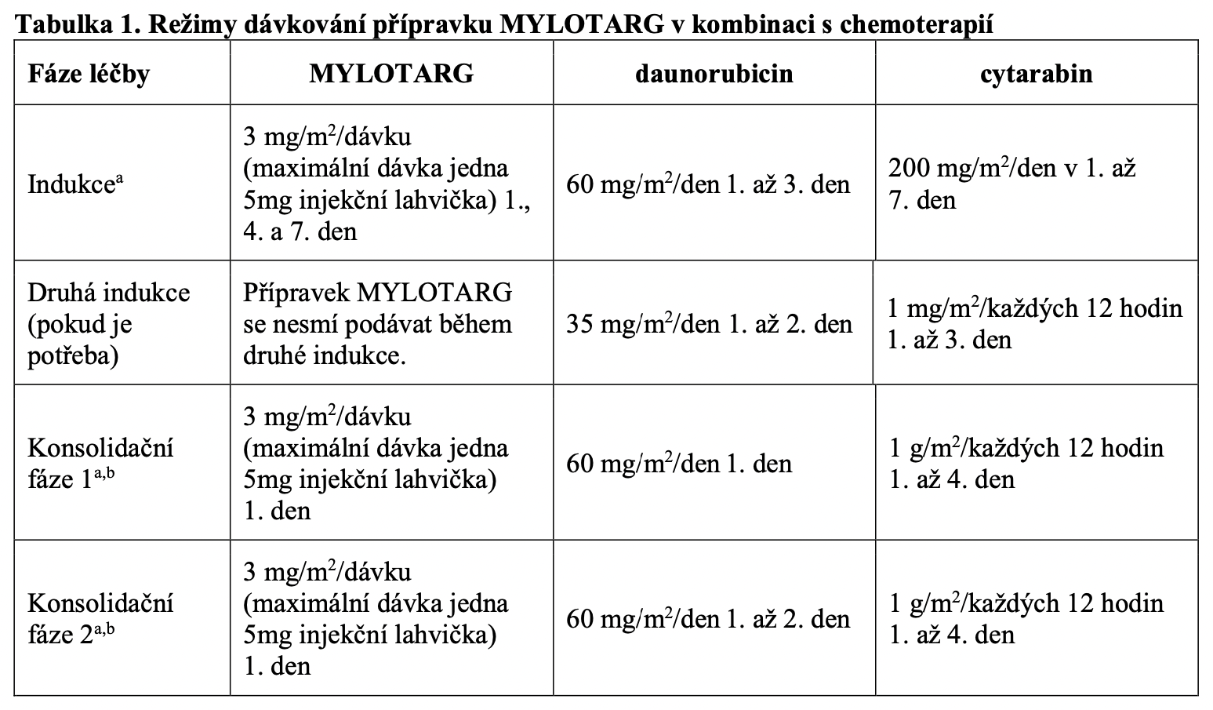
Mylotarg – protokol terapie
www.sukl.cz - spc

Slide 5
Mylotarg – zkušenosti HOK FN Olomouc
cca 1 rok
7 nemocných (z 18 kurativně léčených, tj. 39%)
4 muži, 3 ženy
věk 27 – 62 let (medián 47)
cytogenetické riziko: 2x nízké, 5x střední
riziko dle ELN 2017: 7x nízké

Slide 6
Mylotarg – použitá terapie
léčba dle uvedeného protokolu
3., event. 4. konsolidace podle protokolu HIDAC/interDAC
bez alogenní transplantace
3 nemocní – kombinace s midostaurinem (inhibitor FLT3)

Slide 7
Mylotarg – výsledky
6 nemocných žije
1 pacientka zemřela na infekční komplikace v indukci
primární léčba zatím dokončena u 3 nemocných
interval mezi dg (odběr dřeně) a zahájením indukce 4-14 dnů (medián 7)

Slide 8
Mylotarg – výsledky
6 nemocných dosáhlo kompletní remise po 1. indukci
u 5 přítomna mutace umožňující monitoraci minimální reziduální nemoci qPCR
  1x molekulární remise již po indukční léčbě
  4x molekulární perzistence s nízkým počtem kopií (již po indukci)

Slide 9
Mylotarg – nežádoucí účinky
(1x úmrtí v indukci - pneumonie kombinované etiologie + septický šok)
bez bezprostřední reakce na podání infuze
1x syndrom lýzy nádoru po 1. dávce (další 2 v indukci nepodány) – bez leukocytózy, v konsolidaci již bez nežádoucích účinků
protrahovaná cytopenie (trombopenie, leukopenie) při srovnání s ostatními pacienty léčenými „pouze“ chemoterapií, obtížně porovnatelné s pacienty bez cílené léčby
nezaznamenána významná hepatopatie
nezaznamenán případ VOD/SOS

Slide 10
Mylotarg – závěry
„pilotní“ výsledky
bezpečná terapie
není významné prodlení mezi dg. a zahájením terapie
poměrně vyšší intenzita terapie ve srovnání se standardní 7+3/HIDAC
vysoká bezprostřední účinnost léčby, dlouhodobá s odstupem
opatrnost u nemocných s výhledem aloTx

Slide 11
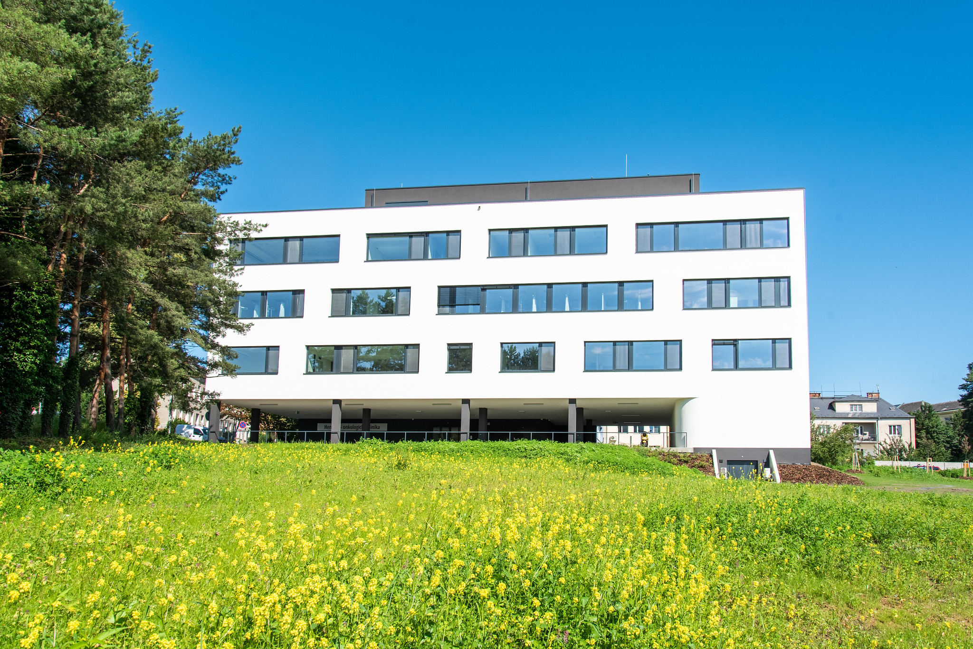
Děkuji za pozornost!
Hemato-onkologická klinika FN Olomouc
Lůžková část
Ambulance

